Slide 1

Análisis del Mercado Laboral Tech 2024
Dashboard Interactivo de Business Intelligence
Judit Giravent del curso Odisea Data

Slide 2




El Reto y el Objetivo
"Integrar datos históricos y en tiempo real para entender qué se paga, qué se demanda y cómo se trabaja en el sector tech".

Slide 3

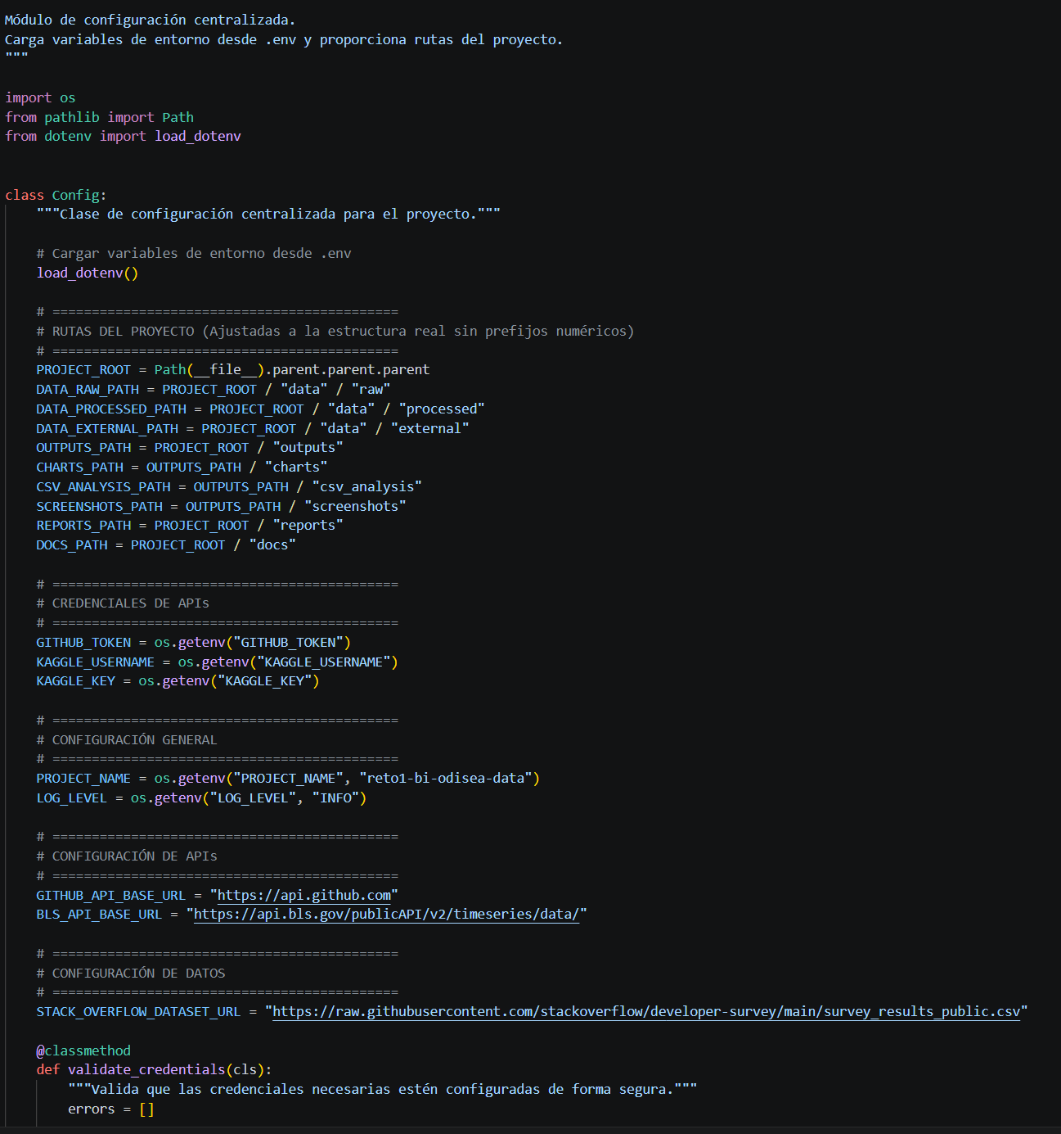
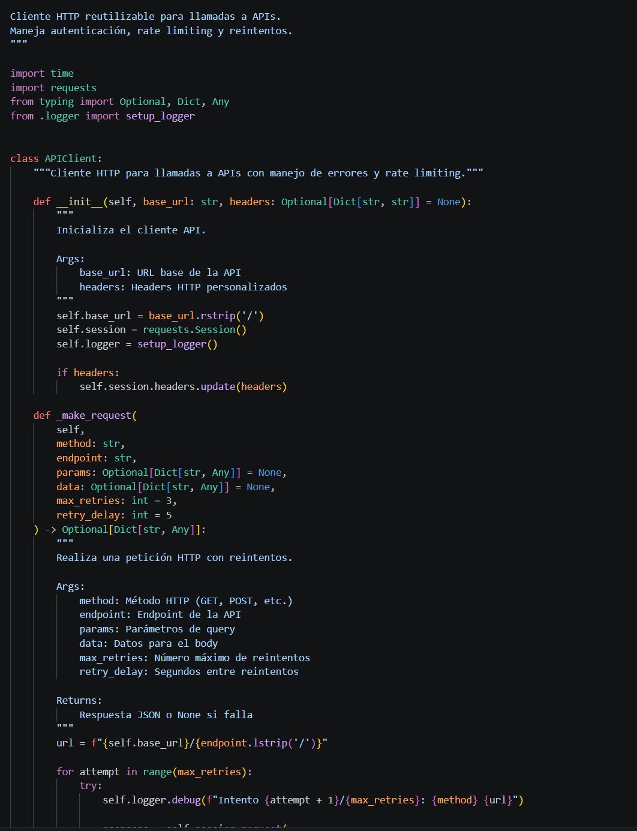
Metodología (El Pipeline ETL)
Extracción (Python + APIs) ➡️Transformación (Limpieza y fusión) ➡️ Visualización (Looker Studio).

Slide 4
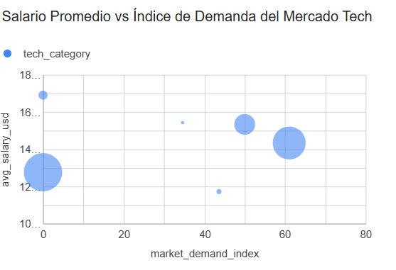

Hallazgo 1 - Salarios y Demanda
¿Dónde está el dinero y la demanda?
Conclusión en 1 frase: "Data Science/AI ofrece
el mejor equilibrio entre alta demanda y salarios competitivos".

Slide 5

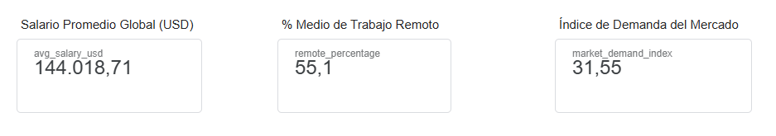
La era del trabajo remoto
El remoto ya es el estándar en infraestructura
DevOps y Software Engineering superan el 65% de trabajo remoto, mientras que Management y Data Engineering tiran hacia la presencialidad

Slide 6
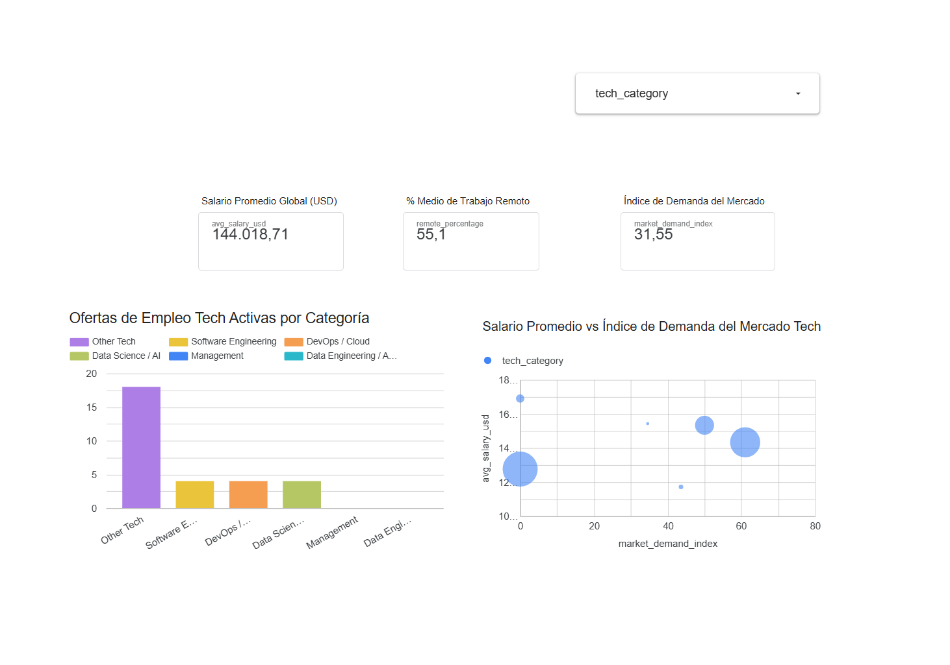

Exploración Interactiva
Demostración del Dashboard
https://datastudio.google.com/s/i9GIHgVhohI

Slide 7
Conclusiones y Recomendaciones
Para profesionales: Apostar por habilidades Cloud/DevOps o AI para maximizar salario y flexibilidad.
Para empresas: El mercado de Management es escaso; el de Software Engineering es el más dinámico.

Slide 8

Gracias
Judit Giravent
Github: @jdthgp27
linkedin.com/in/judit-giravent-27b167156

